Slide 1
MODELAREA AFACERILOR PENTRU ÎNTREPRINDERILE DIN ECONOMIA CIRCULARĂ

Slide 2
02
2.3 Ecologizarea afacerii dvs.

Slide 3
Obiective principale
Beneficii și bariere în implementarea modelelor de EC în IMM-uri
Beneficiile companiei
Beneficii pentru consumatori
Beneficii pentru alte părți interesate
Beneficii pentru mediu în urma tranziției la EC

Slide 4
Beneficiile companiei de Ec
O prezentare generală a beneficiilor pe care le aduce companiei implementarea practicilor de economie circulară. Cele 4 domenii principale ale beneficiilor prezentate sunt: Finanțarea, Piața și lanțul valoric, Resursele umane și Reziliența. O perspectivă asupra principalelor bariere pentru IMM-uri legate de economia circulară.

Slide 5
Beneficiile companiei pentru CE
De ce ar trebui ca IMM-urile să treacă la circularitate?
Ele sunt coloana vertebrală a economiei
Nivelul inferior al ierarhiei
O structură organizațională mai simplă
Flexibilitate
Practici existente fără etichetare "circulară"/"verde"
TOP 3 motive pentru care IMM-urile europene adoptă practici de EC
Economie în costurile materialelor
Crearea unui avantaj competitiv
Crearea de noi piețe

Slide 6
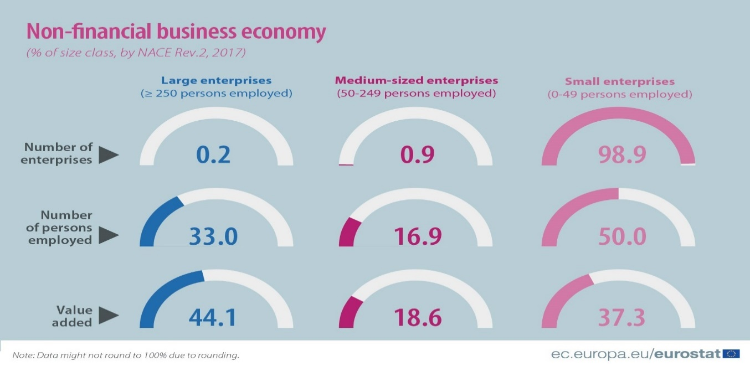
Nimeni nu este prea mic pentru a face o diferență
Întreprinderi mijlocii
(50-249 persoane angajate)
Întreprinderi mici
(50-249 persoane angajate)
Întreprinderi mari
>250
Numărul de
întreprinderi
Numărul de
persoane
angajat
Valoarea adăugată

Slide 7
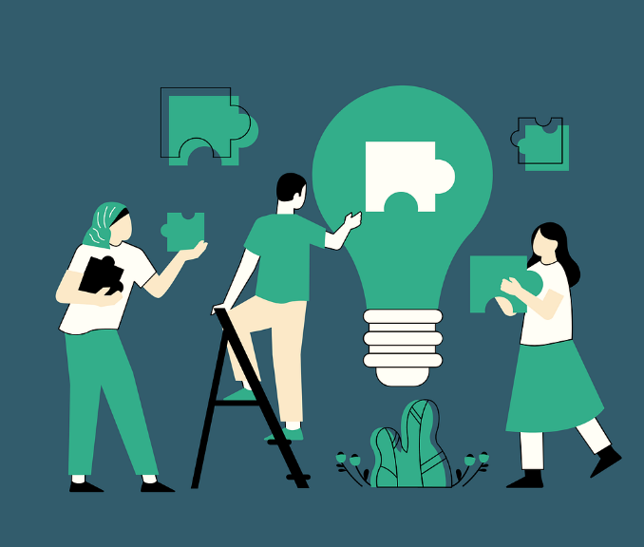
Reziliența - EC, cheia pentru recuperare
Step 1 - Understand who you want to influence.
Sunt pregătit pentru economia circulară?
Revizuiți valorile companiei dvs.
Organizați o prezentare/un atelier de lucru pe CE pentru a stimula angajamentul IMM-ului dvs.
Colectarea de feedback și brainstorming pentru a dezvolta idei noi
Cartografia potențialelor beneficii și bariere/riscuri ale ideilor dumneavoastră de EC
Decideți care idei merită să fie puse în aplicare
Step 2 - Describe the context
Step 3 - Define your circular economy idea
3. Figura Etapele de lansare a EC conform Fundației Ellen MacArthur Sursa: [4]

Slide 8
ECONOMIE și finanțare
Reduceți costurile
Obțineți finanțare
Utilizați mai puțină materie primă pentru a reduce expunerea la fluctuațiile de preț
Cunoașteți diferitele tipuri de produse financiare: fonduri de acțiuni publice, obligațiuni,fonduri de piață privață și servicii bancare...
Maximizați valoarea rămasă în activele de capital existente
Verificați website-ul UEpentru a obține informații despre programele de finanțatre, precum Horizon Europe, sau LIFE.
Închiriați echipamente în loc să le cumpărați

Slide 9
Piața și lanțul valoric
Nevoia de soluții bazate pe servicii este în continuă evoluție, vânzarea unui produs bun nu mai este suficientă pentru a satisface clienții.
Remanufacturing
Repairing
Remarketing
Reselling
Sharing
Extindeți-vă activitățile de afaceri, intrați pe noi piețe cu modele de afaceri EC!
Upgrading

Slide 10
avantaj competitiv prin CE
Volatilitatea prețurilor
Un lanț de aprovizionare circular este mai descentralizat, mai diversificat, mai scurt și implică mai mulți furnizori locali.
Construiți un lanț de aprovizionare circular pentru a reduce riscul de...
Conflicele geopolitice și dezastrele naturale
Întreruperea lanțului de aprovizionare
Cererea crescută pentru materiile prime

Slide 11
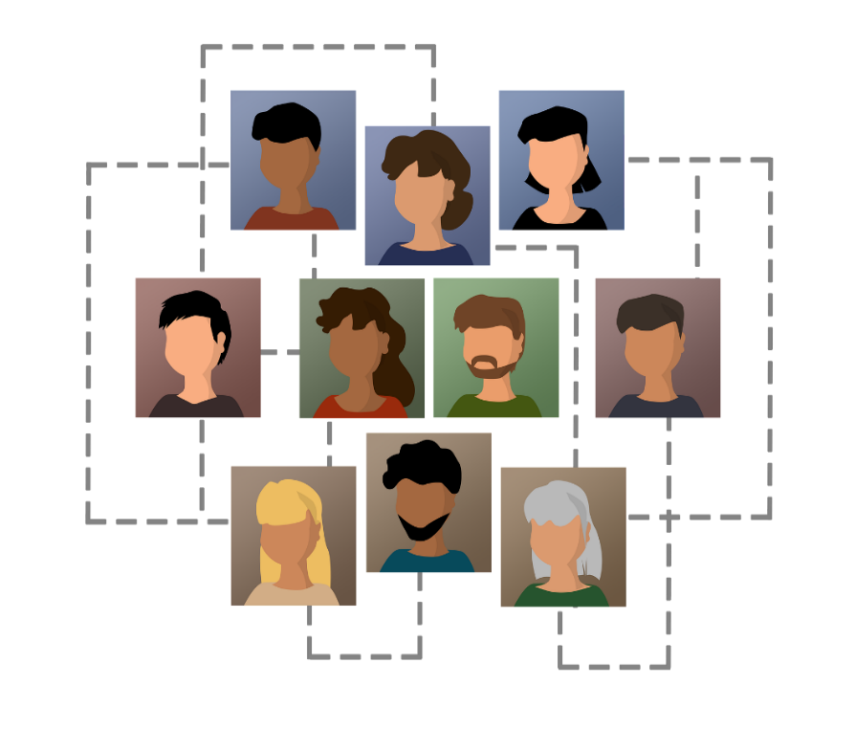
Exploatarea potențialului de creare de locuri de muncă al CE
Îmbunătățiți-vă imaginea de angajator
Dezvoltarea și exploatarea competențelor și cunoștințelor "circulare" ale angajaților
Atragerea de talente cu o mentalitate „verde”
Crearea de locuri de muncă noi, circulare, posturi
Păstrați angajații implicați

Slide 12
Reziliența - EC, cheia pentru recuperare
-Un nivel mai ridicat de integrare socială
-Potențialul unei noi piețe/canal de venit
Reziliența Socială și Economică
Creșterea inegalităților
Creșterea dezechilibrul și sărăciei demografice
Automatizarea accelerată
Creșterea șomajului în sectorul serviciilor
-Un lanț de aprovizionare sigur și diversificat -Dependența scăzută față de materiile prime esețiale
Reziliența Geopolitică
Dependența excesivă a UE de țările terțe pentru materiile prime esențiale în tehnologiile cheie pentru realizarea unei societăți digitale și neutre din punct de vedere a emisiilor de carbon
- Potențial crescut pentru crearea de noi locuri de muncă
-Tehnologii verzi eficiente
Green resilience
O trecere la o economie mai ecologică ar putea crea 24 de milioane de noi locuri de muncă la nivel global, iar impactul său asupra redresării după criza de COVID-19 ar putea fi semnificativ mai mare decât se credea anterior
- Conceptul EC include nevoia de tehnologii emergente și soluții inovative
Digital resilience
Hiper-conectivitatea și integrarea noilor tehnologii care afectează condiția umană și modul în care trăim
7. Figura Cele 4 tipuri de reziliență și provocările relevante (adaptat din [11])
8. Figura Beneficiile CE legate de reziliență

Slide 13
Bariere pentru IMM-uri
Cultura de mediu
Conducerea IMM-ului poate să nu aibă o atitudine "verde".
Barieră financiară
IMM-urile sunt mai sensibile la costurile financiare suplimentare
IMM-urile, în special cele nou înființate, sunt considerate riscante din punct de vedere financiar
Lipsa sprijinului guvernamental și a unei legislații eficiente
Cele mai multe instrumente de management de mediu sunt potrivite pentru companiile mari
Mai multe concepte din legislația UE referitoare la CE nu sunt suficient de clare
Lipsa de informații
IMM-urile nu sunt conștiente de câștigurile financiare care decurg din îmbunătățirea eficienței resurselor lor
Aceștia consideră că practicile de utilizare eficientă a resurselor sunt costisitoare
Sarcina administrativă
Adesea, IMM-urile nu dispun de cunoștințele specifice și de capacitatea de a se conforma cerințelor administrative.
Monitorizarea și raportarea datelor de mediu reprezintă adesea un proces complex pentru un IMM.
Lipsa de competențe tehnice
Adesea, IMM-urile nu dispun de capacitatea tehnică de a identifica, evalua și pune în aplicare tehnologii mai avansate, de ultimă oră.
Lipsa de sprijin din partea rețelei de cerere și ofertă
IMM-urile au o influență redusă asupra implicării furnizorilor și clienților lor în activități durabile

Slide 14
Beneficii pentru consumatori
O prezentare generală a ceea ce înseamnă consumul durabil, analizează comportamentul consumatorilor în ceea ce privește modul în care intențiile clienților se corelează cu acțiunile lor și oferă un rezumat al celor mai importante dimensiuni ale beneficiilor EC din perspectiva clienților.

Slide 15
Beneficii pentru consumatori
Un subiect despre care cercetătorii au păstrat tăcerea
Până în prezent, economia circulară a fost investigată aproape exclusiv din perspectiva întreprinderilor și a tehnologiei, punându-se accentul pe beneficiile pe care le aduce EC întreprinderilor.
Propunerea de valoare a economiei circulare pentru clienți/consumatori a fost extrem de neglijată.
La fel ca în cazul oricărei inovații, este necesar să înțelegem valoarea clientului din perspectiva acestuia - aceasta este cheia pentru comercializarea cu succes a produselor și soluțiilor de EC.

Slide 16
Ce este consumul durabil?
Consumul durabil
Are diferite dimensiuni:
Sustenabilitatea mediului (de exemplu, impactul asupra mediului)
Sustenabilitatea socială (de exemplu, condițiile de viață ale comunităților locale)
Sustenabilitatea economică
Ce este consumul durabil?
"utilizarea de bunuri și servicii care răspund nevoilor de bază și aduc o calitate mai bună a vieții, reducând la minimum utilizarea resurselor naturale, a materialelor toxice și a emisiilor de deșeuri și poluanți pe parcursul ciclului de viață, astfel încât să nu pună în pericol nevoile generațiilor viitoare".
(Simpozionul de la Oslo din 1994 privind consumul durabil)

Slide 17
Diferența dintre intenție și acțiune
Majoritatea clienților sunt conștienți de impactul negativ al obiceiurilor lor de consum asupra mediului înconjurător
În ciuda conștientizării lor, obiceiurile lor de cumpărare nu sunt în concordanță cu bunele lor intenții
Acest decalaj se datorează faptului că consumatorii nu sunt conduși doar de factori de durabilitate, ci și de mulți alți factori, cum ar fi: prețul, disponibilitatea, obiceiurile, valorile, normele sociale, presiunea colegilor, conceptul de sine, atracția emoțională etc.
% din populație

Slide 18
Cum se reduce decalajul dintre intenție și acțiune?
2. Creșterea beneficiilor clienților
Beneficii personale/imediate
reducerea cantității de toxine dintr-un produs - de exemplu, produse cosmetice curate, alimente ecologice
economii ecologice - de exemplu, mai puține ambalaje
imaginea de sine pozitivă - indivizii doresc să mențină o imagine de sine pozitivă și pot reafirma pozitivitatea concepției de sine prin consum
credit social pentru utilizarea/achiziționarea unui produs durabil
Beneficii îndepărtate:
impact pozitiv asupra atenuării schimbărilor climatice
mai puține materiale plastice în oceane
condiții mai bune de muncă și de viață pentru lucrători
Diminuarea eforturilor clienților
(de exemplu, prin facilitarea accesului la produse/soluții durabile, facilitarea reciclării).
PASUL 02
Creșterea beneficiilor pe care le vor avea clienții atunci când optează pentru produse/soluții durabile
PASUL 01
Reducerea decalajului dintre intenție și acțiune
Reducerea/scăderea eforturilor pe care clienții trebuie să le facă pentru a alege produse/soluții durabile.
TIP:
Efectuați o segmentare a clienților pentru a alege beneficiile potrivite pentru grupurile potrivite atunci când comunicați cu aceștia.

Slide 19
Valoarea pentru consumator a Ec
Valori economice
Beneficii monetare directe (economii)
Economii monetare indirecte datorate reducerii costurilor asociate gestionării deșeurilor, prelucrării, materialelor etc.
Economii financiare indirecte din costuri de timp, costuri psihologice/emoționale
Câștiguri indirecte din valoarea îmbunătățită a mărcii (în cazul clienților comerciali)
Raport excelent calitate/preț al materialelor/produselor reutilizate/reciclate
01
Valori funcționale
02
Cantitatea redusă de deșeuri
Procese și funcții îmbunătățite
Ușor de utilizat/corespunzător practicilor
Extinderea varietății și a opțiunilor cu caracteristici noi, la modă
O mai bună înțelegere a eficienței resurselor
Inovativitate și creativitate
Valori emoționale
Mândria de a se comporta într-un mod durabil
Eliberarea prin neprovocarea de prejudicii
Sentimentul de apartenență la o comunitate care împărtășește aceleași valori
Excitația provocată de alegerea produselor reciclate/reutilizate
Satisfacția legată de activitățile zilnice (de exemplu, o satisfacție mai mare atunci când se lucrează într-un mod durabil)
Uneori pot fi prezente sentimente negative (de exemplu, teama de o calitate proastă).
03
Stima/valori simbolice
Poziționarea companiei dumneavoastră ca o companie durabilă (în cazul clienților de afaceri)
Identificarea ta ca fiind o persoană care respectă principiile sustenabilității
Implicarea cu ceilalți
Împărtășirea unor valori similare
Posibilitatea de a crea noi locuri de muncă
Contribuția la creșterea durabilă
04

Slide 20
Beneficii pentru alte părți interesate
O prezentare generală a beneficiilor pentru părțile interesate, cu excepția companiilor și a consumatorilor.
Aceste părți interesate includ guvernul, municipalitățile, instituțiile de învățământ și societatea în general, adică și
oferă un rezumat al celei mai importante dimensiuni a beneficiilor EC din perspectiva acestor grupuri.

Slide 21
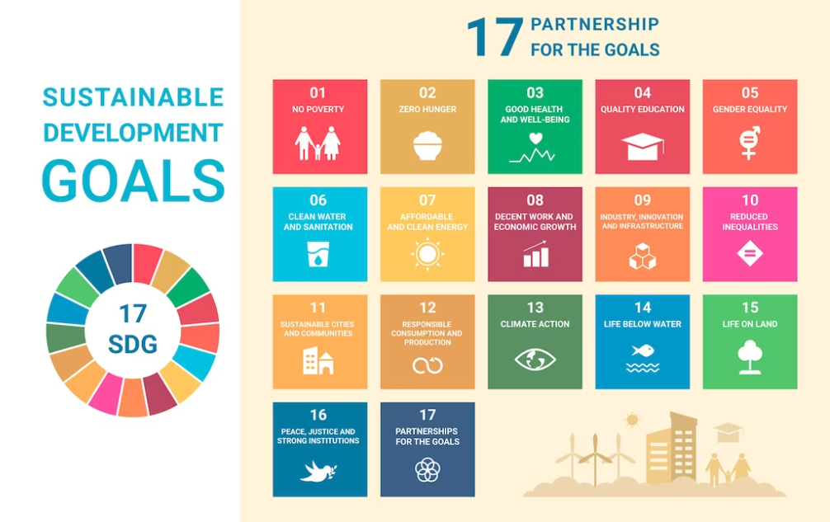
Beneficii pentru alte părți interesate
Cine sunt ei?
guvern
municipalități
instituții de învățământ și
întreaga societate
Obiectivele de dezvoltare durabilă în Europa
cooperarea dintre știință și afaceri
autoritățile locale, regionale și de stat
acordul european pentru mediu
sdg infografic de freepik în https://www.freepik.com/free-vector/hand-drawn-sdg-infographic-infographic_29830257.htm#query=sustainable%20development%20goals&position=1&from_view=search&track=ais

Slide 22
Beneficii pentru alte părți interesate
Educație pentru dezvoltare durabilă
învățare pe tot parcursul vieții
parte integrantă a unei educații de calitate
un nivel mai ridicat de dobândire a cunoștințelor
împuternicește persoanele de toate genurile și vârstele, respectă diversitatea culturală

Slide 23
Beneficii pentru alte părți interesate
Universități și centre de cercetare
proiecte
programe de predare
activitatea de cercetare
rețea internațională
schimburi de cunoștințe între întreprinderi și învățământul superior

Slide 24
Beneficii pentru alte părți interesate
Guverne și municipalități
responsabilitate excepțională
crearea de locuri de muncă
reducerea șomajului
locuri de muncă locale
sectoarele cu cea mai rapidă creștere
scăderea numărului de locuri de muncă în industriile extractive

Slide 25
Beneficii pentru alte părți interesate
Crearea de valoare în societate
include fiecare parte a societății
relații pe termen lung cu părțile interesate
dezvoltarea capitalului social contribuie la creșterea nivelului de trai prin:
- educație bună
- locuri de muncă
- sănătate și bunăstare,
- democrație
- includerea
- justiție socială și
- inegalitate redusă

Slide 26
Beneficii pentru alte părți interesate
Călătorii și transport
cea mai mare parte a emisiilor de gaze cu efect de seră
beneficiile călătoriei cu trenul
adoptarea de noi obiceiuri de transport
beneficiile inovațiilor
costurile reale de transport:
- transport durabil: convenabil, ecologic și NU scump
Cooperarea internațională
investiții pe plan intern și extern
lanțurile de aprovizionare la nivel regional

Slide 27
Beneficii pentru mediu
Principalele beneficii de mediu care rezultă în urma tranziției unei întreprinderi mici și mijlocii de la economia liniară la economia circulară

Slide 28
INtroducere
Odată cu creșterea populației la nivel global și creșterea consumului de materii prime, presiunea asupra mediului este departe de a fi sustenabilă
Originile economiei circulare sunt în principal înrădăcinate în economia ecologică și a mediului și ecologia industrială. Scopul inițial al economiei circulare este de a avea un impact pozitiv asupra sistemelor ecologice.
Economia circulară este un concept care sugerează că este posibil să se reducă presiunea asupra mediului fără a limita economia.

Slide 29
Ce și biodiversitatea
Biodiversitatea este varietatea vieții de pe Pământ. Ratele de biodiversitate sunt de obicei măsura variației la nivel genetic, de specii și de ecosistem.
Toate speciile, inclusiv oamenii, depind de această complexitate și de echilibrul său complicat al vieții naturale în ecosisteme – la nivel micro până la macro – pentru supraviețuirea lor.
Oamenii devin din ce în ce mai conștienți de gama largă de bunuri și servicii pe care natura le oferă gratuit, precum și de necesitatea imperativă de a o proteja. Depindem de multe dintre aceste servicii în viața noastră.

Slide 30
EC și biodiversitatea
Pierderea biodiversității descrie scăderea numărului, a variabilității genetice și a varietății speciilor, precum și a comunităților biologice dintr-o anumită zonă.
Biodiversitatea se pierde într-un ritm fără precedent, iar economia liniară, risipitoare și poluantă, este din ce în ce mai mult recunoscută ca fiind una dintre principalele cauze care stau la baza acestei crize. În prezent, mai mult de 90% din pierderea biodiversității se datorează extracției și prelucrării resurselor naturale.
Economia circulară urmărește să reducă nivelul general al consumului de resurse și al producției de deșeuri, obținând mai multă valoare din resursele pe care le folosim și păstrând această valoare în economie cât mai mult timp posibil, prin eliminarea deșeurilor și trecerea de la deținerea de produse la utilizarea de servicii.

Slide 31
EC și biodiversitatea
Atunci când produsele și materialele circulă în economie, se reduce nevoia de producție din resurse materiale noi. Acest lucru lasă mai mult spațiu pentru alte utilizări, inclusiv pentru conservarea zonelor sălbatice.
Într-o economie circulară, bazată pe design, deșeurile și poluarea sunt eradicate, astfel încât aceste amenințări directe la adresa biodiversității sunt reduse. De exemplu, eliminarea materialelor plastice inutile și reproiectarea produselor din plastic pentru a avea valoare după utilizare (pentru reutilizare, reciclare sau compostare) înseamnă că acestea pot fi reutilizate în economie, în loc să fie irosite și să polueze mediul.
În plus, activitatea economică trebuie să reconstruiască în mod activ biodiversitatea.

Slide 32
EC și biodiversitatea
Industria construcțiilor: proiectarea clădirilor pentru a utiliza componente modulare reutilizabile din beton reduce cererea de nisip – a cărui extracție dăunează populațiilor locale de animale sălbatice și are loc la ritmuri peste cele care pot fi reumplute în mod natural.
Ambalaje din plastic: eliminarea articolelor de ambalare ne-esențiale, cum ar fi „ruperile”, utilizarea materialelor inovatoare care sunt comestibile sau reproiectarea produselor și modelelor de afaceri astfel încât să nu mai aibă nevoie de ambalaj – toate aceste intervenții de proiectare ajută la evitarea generării deșeurilor de plastic în locul întâi.
Producția alimentară: proiectarea produselor alimentare cu o gamă variată de ingrediente produse regenerativ promovează biodiversitatea prin sprijinirea sistemelor agricole care cultivă alimente în moduri care, de exemplu, construiesc sănătatea solului, îmbunătățesc captarea carbonului, îmbunătățesc calitatea aerului și a apei și elimină nevoia de produse dăunătoare. intrări sintetice.

Slide 33
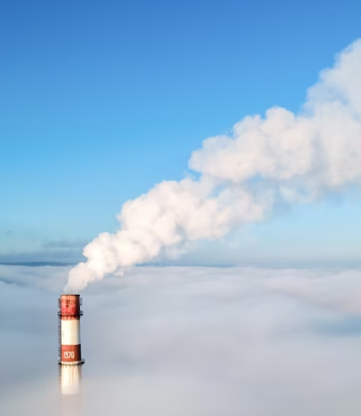
EC și schimbările climatice
Grupul interguvernamental de experți privind schimbările climatice (IPCC), din care fac parte peste 1.300 de oameni de știință, prevede o creștere a temperaturii de 2,5 până la 10 grade Celsius în următorul secol.
Lumea își poate maximiza șansele de a evita schimbările climatice periculoase prin trecerea la o economie circulară, permițând astfel societăților să îndeplinească obiectivele Acordului de la Paris privind acțiunile climatice.
Tranziția către energia din surse regenerabile este vitală dacă dorim să combatem schimbările climatice. Cu toate acestea, cu tehnologiile existente, această tranziție ar rezolva doar 55% din emisiile globale de gaze cu efect de seră.
Aceste emisii provin din energia electrică și termică pe care o folosim în clădiri, din sistemul nostru energetic în general și din transporturi. Restul de 45% din emisii provin din industrie, agricultură și utilizarea terenurilor.
dronă aeriană byfrimufilms în
https://www.freepik.com/free-photo/aerial-drone-view-thermal-station-s-tube-visible-clouds-with-smoke-coming-out-blue-clear-sky_12875360.htm#query=chimney&position=19&from_view=search&track=sph
vedere aeriană cu dronă a stației termale ...

Slide 34
EC și schimbările climatice
Prin eliminarea deșeurilor și a poluării. Economia circulară este un cadru pentru prevenirea impacturilor negative ale activității economice care duc la pierderea de resurse valoroase și deteriorarea sănătății umane și a sistemelor naturale. Emisiile de GES este unul dintre aceste efecte negative proiectate în afara sistemului.
Prin păstrarea produselor și materialelor în uz. Economia circulară favorizează activitățile care păstrează valoarea sub formă de energie, forță de muncă și materiale. Aceasta înseamnă folosirea reutilizarii, remanufacturarii și reciclării pentru a menține produsele, componentele și materialele în circulație în economie.
Prin regenerarea sistemelor naturale. Economia circulară favorizează utilizarea resurselor regenerabile și își propune să îmbunătățească sistemele naturale prin returnarea nutrienților valoroși în sol. Această abordare regenerativă oferă oportunități pentru captarea carbonului.

Slide 35
Exemplu din sectorul construcțiilor
Îmbunătățirea circularității și a eficienței
Managementul materialelor, inclusiv producția, consumul și eliminarea materialelor, produselor și infrastructurii, contribuie cu o pondere majoră la emisiile globale de gaze cu efect de seră – până la două treimi din unele conturi.
prelungirea duratei de viață a produsului
reducerea pierderilor materiale
recircularea materialelor si produselor
prevenirea downcycling-ului
înlocuirea materialelor cu consum intens de gaze cu efect de seră cu cele cu emisii mai mici

Slide 36
Poluarea cu plastic și economia circulară
Multe dintre aceste produse, cum ar fi pungile de plastic și ambalajele alimentare, au o durată de viață de doar câteva minute până la ore, dar pot persista în mediul înconjurător timp de sute de ani.
Aproximativ 11 milioane de tone de plastic sunt aruncate în oceanele lumii în fiecare an - o cantitate estimată că se va tripla până în 2040 - afectând cel puțin 267 de specii.
În fiecare minut al fiecărei zile, echivalentul conținutului unui camion de gunoi plin cu plastic ajunge în oceane; până în 2050 se estimează că aceasta va crește la patru pe minut.

Slide 37
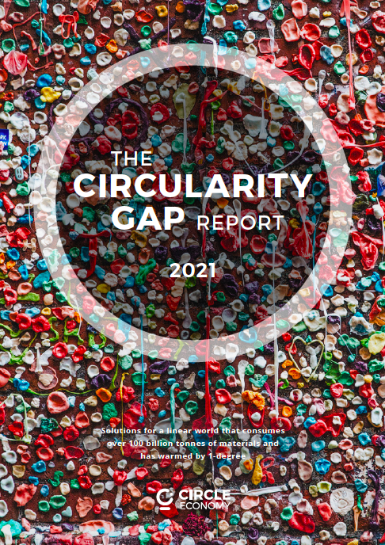
Poluarea cu plastic și economia circulară
Pe 22 ianuarie, la Forumul Economic Mondial anual de la Davos, Elveția, Circle Economy a dezvăluit un raport despre beneficiile unei economii circulare. Această lucrare se concentrează asupra cât de mult ar putea beneficia lumea de pe urma tranziției la o economie circulară, în special din punct de vedere al gazelor cu efect de seră și al schimbărilor climatice.
Circle Economy estimează că aproximativ două treimi din gazele cu efect de seră (cu excepția celor din silvicultură și utilizarea terenurilor) sunt eliberate în timpul extracției, procesării și fabricării bunurilor pentru a satisface cererea societății. Restul de o treime din emisii se produce atunci când bunurile sau serviciile sunt transportate sau utilizate. O altă perspectivă interesantă este că nevoile societății de locuințe, nutriție și mobilitate reprezintă peste 80% din amprenta materială totală actuală.

Slide 38
Poluarea cu plastic și economia circulară
Șase puncte cheie pentru a inversa poluarea cu plastic
Toate ambalajele din plastic sunt 100% reutilizabile și reciclabile
Acolo unde este posibil, aplicați modele de reutilizare
Reproiectează noi modele de ambalaj de livrare
Folosiți resurse finite în locul materialelor plastice
Toate ambalajele din plastic sunt refolosite, reciclate sau compostate
Ambalajele din plastic nu conțin substanțe chimice periculoase

Slide 39
Evaluare
Ce înseamnă cei 3R?
A. Reutilizare, reparare și reciclare
B. Reutilizare, reparare și reducere
C. Reciclare, reparare și reducere
D. Reutilizarea, reciclarea și reducerea
Comentați următoarea întrebare:
În ce măsură economia circulară implică reducerea la minimum a deșeurilor.

Slide 40
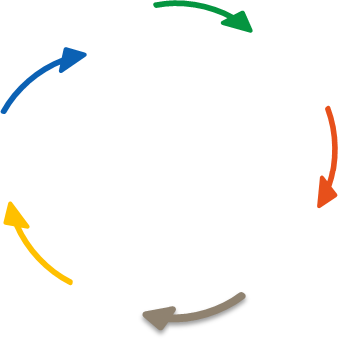
Evaluare
Sarcină
Alegeți un produs la alegere și desenați o diagramă circulară cu părțile individuale ale acestuia.

Slide 41
Lecturi suplimentare
Beneficiile companiilor
5 BENEFICII ALE UNEI ECONOMII CIRCULARE https://tontoton.com/5-benefits-of-a-circular-economy/
Economia circulară - Care sunt beneficiile pentru întreprinderi? https://kenniskaarten.hetgroenebrein.nl/en/knowledge-map-circular-economy/ce-benefits-for-businesses/
Beneficiile economiei circulare - Veolia https://www.youtube.com/watch?v=iXusHn804hc
Beneficiile unei economii circulare pentru atingerea obiectivelor climatice și o mai bună recuperare a deșeurilor https://www.youtube.com/watch?v=4cr8sSeeh0g
ECONOMIA CIRCULARĂ - Beneficii și oportunități pentru întreprinderi, https://www.youtube.com/watch?v=can-1BB9gz8
Economia circulară: 6 beneficii pentru întreprinderi https://www.youtube.com/watch?v=OLIYDK34UNA

Slide 42
Lecturi suplimentare
Beneficiile consumatorilor
Cărți, lucrări, ghiduri, teze, altele
Comisia Europeană, Planul de acțiune privind economia circulară pentru o Europă mai curată și mai competitivă, https://ec.europa.eu/environment/pdf/circular-economy/new_circular_economy_action_plan.pdf, ultima accesare 06.01.2022.
Aarikka-Stenroos, L.; Welathanthri, M.D.; Ranta, V. Care este valoarea pentru clienți a economiei circulare? Explorarea în mai multe industrii a diverselor valori percepute de consumatori și de clienții de afaceri. Sustenabilitate 2021, 13, 13764.https://www.mdpi.com/2071-1050/13/24/13764 ultima accesare: 18/01/2022
Fundația Macartur, Ellen, (2013), Towards the Circular Economy, vol 1. https://emf.thirdlight.com/link/x8ay372a3r11-k6775n/@/preview/1?o ultimul acces: 13.01.2022.
Šajn, Nikolina, Parlamentul European, Sustainable Consumption - Helping consumers make eco-friendly choices, https://www.europarl.europa.eu/RegData/etudes/BRIE/2020/659295/EPRS_BRI(2020)659295_EN.pdf?fbclid=IwAR03UfonxFQwRB30wMV7lYjABiY9U8ZB_oUfJXL6yivnb2N-be_iQM1VC2s , ultima accesare 06.01.2022.
Site-uri și platforme CE
Platforma europeană a părților interesate de economia circulară, https://circulareconomy.europa.eu/platform/en , ultima accesare: 20/01/2022
Proiecte CE (în special alte proiecte Erasmus+)
Girls go Circular, Competențe digitale și antreprenoriale pentru economia circulară, https://eit-girlsgocircular.eu
Ultima accesare: 25/01/2022

Slide 43
Lecturi suplimentare
Beneficiile părților interesate
Cărți, lucrări, ghiduri, teze, altele
Comisia Europeană (14 iulie 2021) Comisia Europeană a adoptat un set de propuneri pentru a face ca politicile UE în domeniul climei, energiei, transporturilor și impozitării să fie adecvate pentru reducerea emisiilor nete de gaze cu efect de seră, European Green Deal, Striving to be the first climate-neutral continent https://ec.europa.eu/info/strategy/priorities-2019-2024/european-green-deal_en
Comisia Europeană (16 septembrie 2021) Pactul pentru climă face parte din Acordul european pentru mediu și ajută UE să își atingă obiectivul de a fi primul continent neutru din punct de vedere climatic din lume până în 2050, articol: În mișcare cu Pactul pentru climă https://europa.eu/climate-pact/news/move-climate-pact-2021-09-16_en
OCDE (2020), Concurența pe piețele muncii http://www.oecd.org/daf/competition/competition-concerns-in-labour-markets.htm
P63_Stahel_Sustainable_Taxation_10 Oct2011.pdf. [Accesat: 07-mai-2020]. The Ex' Tax project et al., "New era. New plan. Europa. O strategie fiscală pentru o economie circulară și favorabilă incluziunii", Ex' Tax Proj., 2016.
Organizația Națiunilor Unite pentru Educație, Știință și Cultură (2012) Education for sustainable development sourcebook https://unesdoc.unesco.org/ark:/48223/pf0000216383
W. R. Stahel, "The Virtuous Circle? Economia durabilă și impozitarea într-o perioadă de austeritate",". Chartered Insurance Institute (CII) Thinkpiece, 2011. Disponibil online: https://www.cii.co.uk/media/854301/T
Site-uri și platforme CE
Fundația Ellen Macarthur, Să construim o economie circulară https://ellenmacarthurfoundation.org/ ultima accesare pe 22/05/2022

Slide 44
Lecturi suplimentare
Beneficii pentru mediu în urma tranziției la EC
Ellen Macarthur Foundation, How the circular economy tackles climate change, https://emf.thirdlight.com/link/w750u7vysuy1-5a5i6n/@/preview/1?o
Ellen Macarthur Foundation, The Nature Imperative: How the circular economy tackles biodiversity loss, https://emf.thirdlight.com/link/bqgxl2mlprld-v7i2m6/@/preview/1?o
Carra, Guglielmo (Arup) și Magdani, Nitesh, (BAM) (2016) Circular Business Models for the Built Environment, https://www.ellenmacarthurfoundation.org/assets/downloads/ce100/CE100-CoPro-BE_Business-Models-Interactive.pdf, ultima accesare 13.11.2020.
Comisia Europeană (16.01.2018), Comunicare a Comisiei către Parlamentul European, Consiliu, Comitetul Economic și Social European și Comitetul Regiunilor privind un cadru de monitorizare a economiei circulare, https://ec.europa.eu/environment/circular-economy/pdf/monitoring-framework.pdf, ultima accesare 03.11.2020.
John N. Hahladakis, Eleni Iacovidou, Spyridoula Gerassimidou, Capitolul 19 - Deșeurile de plastic într-o economie circulară, https://www.sciencedirect.com/science/article/pii/B9780128178805000190
Fundația Ellen Macarthur, Plastics and the Circular Economy, https://archive.ellenmacarthurfoundation.org/explore/plastics-and-the-circular-economy
EU SCIENCE HUB, deșeuri și economie circulară https://ec.europa.eu/jrc/en/research-topic/waste-and-recycling
ECONOMIE CIRCULARĂ, O LUME CIRCULARĂ ESTE BIODIVERSĂ. DAR ARE BIODIVERSITATEA NEVOIE DE ECONOMIA CIRCULARĂ?, https://www.circle-economy.com/blogs/a-circular-world-is-biodiverse-but-does-biodiversity-need-the-circular-economy

Slide 45
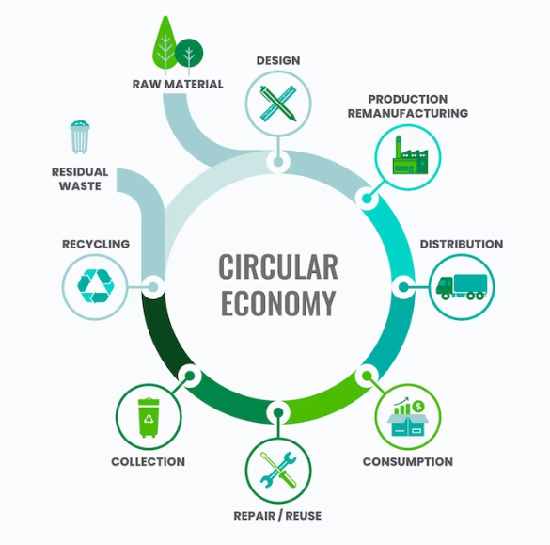
Ecologizarea afacerii dvs.
Vă mulțumesc!
economia circulară infografic de freepik în https://www.freepik.com/free-vector/flat-design-circular-economy-infographic_21095200.htm#query=circular%20economy&position=4&from_view=search&track=ais

